Slide 1
第一讲
Java简介和编程环境

Slide 2
本课目标
学完本门课程后，你能够
运用Java编写命令行程序
会编译、运行、调试、维护Java程序
初步理解Java面向对象的编程思想
能够运用Java程序解决生活中的简单问题

Slide 3
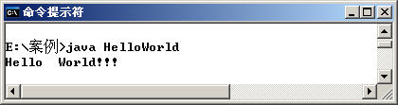
本讲任务
编写第一个Java程序
在控制台输出信息

Slide 4
本讲目标
理解什么是程序
了解Java的技术内容
会使用记事本开发简单Java程序
会使用输出语句在控制台输出信息
熟悉Eclipse开发环境

Slide 5

什么是程序
提问
介绍你从住处到学校上课的过程
程序
程序一词来自生活，通常指完成某些事情的一种既定方式和过程
可以将程序看成对一系列动作的执行过程的描述
Notes:
教学指导：结合生活案例解释程序的概念

Slide 6
生活中的程序
银行
3、将存折或储蓄卡递给银行职员并告知取款数额
4、输入密码
5、银行职员办理取款事宜
6、拿到钱并离开银行
2、取号排队
1、带上存折/银行卡去银行
Notes:
教学指导：结合生活案例解释程序的概念

Slide 7


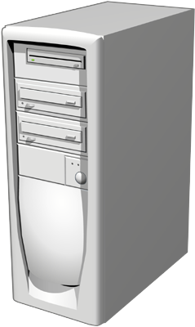

计算机中的程序
System.out.println("口述");
System.out.println("信函");
System.out.println("传真");
1、做口述笔记……
2、键入信函的内容……
3、发送传真……
1、口述
程序
2、信函
3、传真
要执行的一组指令
什么是指令？
指令被逐条执行
老板
程序员
秘书
计算机程序：为了让计算机执行某些操作或解决某个问题而编写的一系列有序指令的集合
编写程序的工具就是计算机语言，Java就是多种语言中的一种
Notes:
教学指导：通过现实世界与计算机世界的指令作对比，理解计算机程序的概念

Slide 8

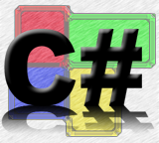


为什么学习Java
Java是Sun Microsystems于1995年推出的高级编程语言
Java 领域的JavaSE、JavaEE技术已发展成为同C#和.NET平分天下的应用软件开发平台和技术
PK.
PK.

Slide 9
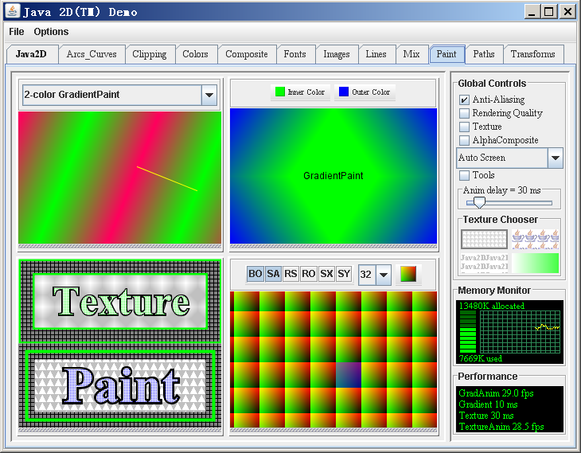
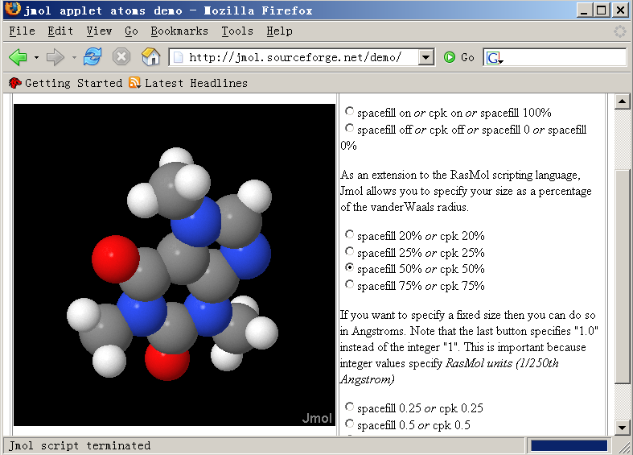
Java可以做什么
开发桌面应用程序
银行软件、商场结算软件
开发面向Internet的应用程序
网上数码商城、阿里巴巴、易趣网

Slide 10
Java技术平台简介
Java SE：标准版
Java技术的基础和核心
主要用于开发桌面应用程序
Java EE：企业版
提供了企业级应用开发的完整解决方案
很多的网站都是采用Java EE技术开发
Notes:
教学指导：
结合图介绍JavaSE、JavaEE及操作系统的关系：
任何Java学习者都要从JavaSE开始，JavaSE是Java语言的核心，而JavaEE是在JavaSE的基础上扩展的。JavaSE提供了Java的执行环境，使开发出的应用程序能够在操作系统上运行

Slide 11
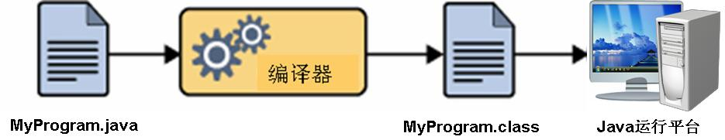
开发Java程序
三步走
1、编写源程序
2、编译源程序
3、运行
演示案例一：控制台编写Java程序

Slide 12
使用记事本开发Java程序
开发步骤
使用记事本编辑源程序，以.java为后缀名保存
使用javac命令编译.java文件，生成.class文件
使用java命令运行.class文件，输出程序结果
public class HelloWorld {
public static void main(String[ ] args) {
System.out.println("Hello World!!!");
}
}

Slide 13

Java程序的结构
语法
外层框架
Java入口程序框架
public class HelloWorld {
public static void main(String[ ] args) {
System.out.println("Hello World!!!");
}
}
编写代码

Slide 14

Java程序的结构
分析
类名与文件名完全一样
关键字
main()方法四要素必不可少
public class HelloWorld {
public static void main(String[ ] args ) {
System.out.println("Hello World!!!");
}
}
main()方法是
Java程序执行的入口点
从控制台输出信息
{ 和 }一一对应，缺一不可

Slide 15

从控制台输出信息2-1
System.out.println ()
System.out.println("Hello World!!!");
打印完引号中的信息后
会自动换行
System.out.print()
System.out.print("Hello World!!!");
打印输出信息后不会自动换行
问题
System.out.println()和System.out.print()有什么区别呢？
演示案例二：控制台输出信息

Slide 16

从控制台输出信息2-2
问题
如何使下面2个语句达到同样的效果？
System.out.println()
System.out.print()
分析
使用转义符
转义符 | 说 明
\n | 将光标移动到下一行的第一格
\t | 将光标移到下一个水平制表位置
示例
public class HelloWorld{
public static void main(String[ ] args){
System.out.print("Hello World!!!\n");
}
}
打印输出信息后将会自动换行

Slide 17

小结
现场编程
从控制台打印输出张三的姓名和年龄
从控制台打印输出“张三 18”
System.out.println("张三");
System.out.println("18");
println()：输出信息并换行
System.out.print("张三\n");
System.out.print("18");
print()：输出信息，但不换行
\n：换行符
System.out.println("张三\t18");
\t：制表位
学生上机任务一：控制台按格式输出
Notes:
教学指导：
要求学员写出完整代码
教员总结时讲解两种打印语句的区别，讲解转义字符“\n”和“\t”
\01 教学演示案例\现场编程\Example1.java
\01 教学演示案例\现场编程\Example2.java

Slide 18
Java程序的注释2-1
语法
public class HelloWorld{
public static void main(String[ ] args){
//输出消息到控制台
System.out.println("Hello World!!! ");
}
}
单行注释以 // 开始

Slide 19
Java程序的注释2-2
语法
/*
* HelloWorld.java
* 2016-4-23
* 第一个Java程序
*/
public class HelloWorld {
public static void main(String[ ] args) {
/*
System.out.println("Hello World!!!");
System.out.println("Hello World!!!");
*/
}
}
文件的名称
多行注释的每一行开头可写一个或多个*
日期
功能说明
多行注释以“/*”开头，以“*/”结尾

Slide 20
Java编码规范
指出以下编码中的不规范之处
public class HelloWorld {
public static void main(String[ ] args) {
System.out.println("Hello World!!!");
}
}
不同层次代码没有缩进
public class HelloWorld
{
public static void main(String[ ] args)
{
System.out.println("Hello World!!!");
}
}
“{”一般放在某一行最末

Slide 21
Java编码规范
编码规范的必要性
基本规则
专业化
Java编码规范
类名使用public修饰
1
一行只写一条语句
2
{ }的使用及位置
3
代码缩进
4
Notes:
教学指导：
教员演示如何在MyEclipse环境中做到代码规范
介绍使用快捷键格式化代码Ctrl+Shift+F

Slide 22

学员操作——向控制台输出内容2-1
指导
训练要点
使用记事本开发Java程序
Java输出语句
会使用javac和java命令
Java 注释
需求说明
在控制台输出一行信息

Slide 23

学员操作——向控制台输出内容2-2
指导
实现思路
1 . 创建记事本程序
2 . 编写Java代码及注释
3 . 编译.java文件
4 . 运行编译后的.class文件
javac和java的使用
提示
完成时间：20分钟

Slide 24
使用Eclipse开发Java程序
集成开发环境（IDE）
将程序开发环境和程序调试环境集合在一起，方便程序员开发软件
使用Eclipse开发Java程序步骤
1
2
3
4
创建一个Java项目
手动创建Java源程序
编译Java
源程序
运行Java
程序

Slide 25
Java项目组织结构2-1
包资源管理器
用包组织Java源文件，类似于文件夹
选择菜单“Window→Show View→Package Explorer”打开
src目录：存放包和源文件
JRE系统库目录：存放程序
运行必须的系统库文件
Notes:
教学指导：教员演示MyEclipse包资源管理器目录结构以及如何打开包资源管理器

Slide 26

常见错误5-1
代码阅读
代码错误
public class helloWorld { //源文件名为HelloWorld.java
public static void main (String[ ] args){
System.out.println("我的第一个MyEclipse小程序！");
}
}
public修饰的类的名称必须与Java文件同名!

Slide 27
常见错误5-2
代码阅读
void
public class HelloWorld {
public static main (String[ ] args) {
System.out.println("我的第一个MyEclipse小程序！");
}
}
main()方法作为程序入口，void必不可少！

Slide 28
常见错误5-3
代码阅读
public class HelloWorld {
public static void main (String[ ] args) {
system.out.println("我的第一个MyEclipse小程序！");
}
}
代码错误
语法出错，无法解析system！Java对大小写敏感!

Slide 29
常见错误5-4
代码阅读
public class HelloWorld {
public static void main (String[ ] args) {
System.out.println("我的第一个MyEclipse小程序！")
}
}
;
每一条Java语句必须以分号结束!

Slide 30
常见错误5-5
代码阅读
public class HelloWorld {
public static void main (String[ ] args) {
System.out.println( 我的第一个MyEclipse小程序！);
}
}
"
注意：不要漏写引号!
Notes:
教学指导：在MyEclipse环境中演示并讲解这几种常见错误

Slide 31
小结
提问
程序运行出现了问题，怎么办？
如何定位错误代码的位置？如何知道错误的原因？
代码阅读
纠正代码中的错误，输出“早上好！”
public class Test {
public static void main( ) {
system.out.println("早上好！")；
}
}
main()方法没有提供参数
System中S要大写
Notes:
教学指导：教员演示如何定位错误行号及如何在错误窗口中查看错误信息

Slide 32
学员操作——Eclipse快速上手 2-1
指导
训练要点
使用Eclipse开发Java程序的步骤
熟练掌握Eclipse使用的相关技巧
需求说明
使用Eclipse创建Java应用程序，实现从控制台输出多行信息：姓名、年龄、爱好
练习Eclipse相关操作：
显示行号
删除项目
导入项目
重命名项目
关闭、打开包资源管理器
学生上机任务二：eclipse工具使用

Slide 33
学员操作——Eclipse快速上手 2-2
指导
实现思路
1.使用Eclipse创建Java应用程序
创建项目MyInfo，在项目中创建类Info，设置 包名为cn.wx.output
输出个人信息，并运行程序查看结果
2.练习Eclipse相关操作
打开Info类文件，设置显示行号
删除MyInfo项目
重新导入MyInfo项目
将MyInfo项目更名为IntroduceDemo
关闭包资源管理器，然后重新打开
完成时间：30分钟
Notes:
教学指导：
本次练习分为两步：
第一步，首先让学员完成实现从控制台输出多行信息的功能
第二步，练习MyEclipse相关操作，由于学员还不熟悉MyEclipse环境，这些操作最好由教员先演示一遍，再由学员练习

Slide 34

学员操作——输出商品价目表
练习
需求说明
在控制台输出商品价目表
使用\t和\n进行
显示格式的控制
提示
完成时间：20分钟
上机任务三：输出商品价目表

Slide 35
学员操作——开发购物系统菜单
练习
需求说明
在控制台输出购物系统登录菜单和系统主菜单
上机任务三：开发购物系统菜单
完成时间：20分钟

Slide 36
总结
程序是一系列有序指令的集合
Java主要用于开发两类程序
桌面应用程序
Internet应用程序
使用记事本开发Java程序的步骤
使用Eclipse开发Java程序的步骤

